Slide 1


API e Entity Framework
Leonardo Buta
Desenvolvedor .NET
@llbuta
https://www.linkedin.com/in/leonardo-buta

Slide 2
Objetivo Geral
Aprender e desenvolver uma API, utilizando o Entity Framework para persistência de dados, juntamente com seus principais conceitos e funcionalidades.

Slide 3
Percurso
Etapa 1
Introdução as API’s
Etapa 2
Entity Framework e CRUD
Etapa 3
Frontend com MVC

Slide 4

Etapa 1
Introdução as API’s
// API e Entity Framework

Slide 5
O que é uma API?
Uma API (Application Programming Interface) é uma forma de comunicação entre computadores ou programas de computadores.
Em outras palavras, é um software que fornece informações para outro software.

Slide 6
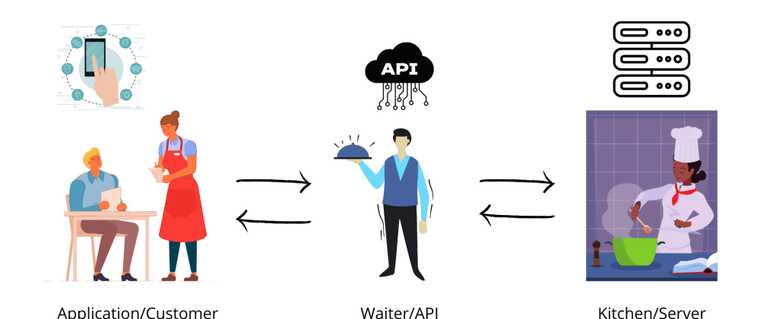
O que é uma API?
Fonte: https://dev.to/hackthisfall/what-is-api-explained-in-easy-way-5aih

Slide 7
Exemplo prático!
Nager.Date: https://date.nager.at
Dogs: https://dog.ceo/dog-api

Slide 8
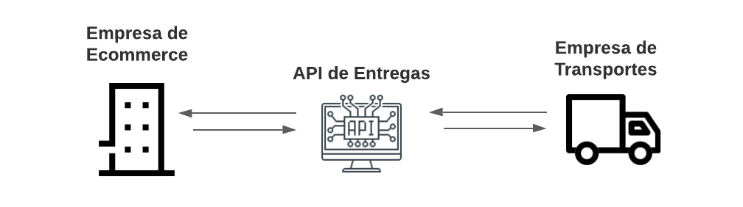
Exemplo!

Slide 9
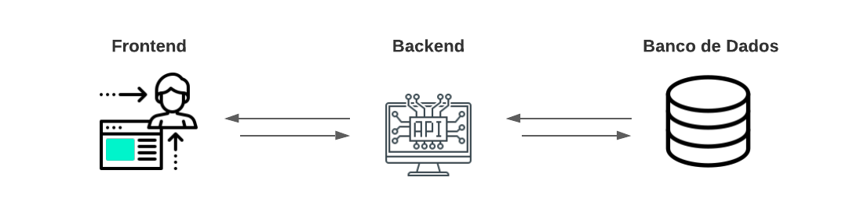
Exemplo!

Slide 10
Criando nossa API
Vamos criar uma nova API no .NET

Slide 11
Percurso
Etapa 1
Introdução as API’s
Etapa 2
Entity Framework e CRUD
Etapa 3
Frontend com MVC

